Slide 1
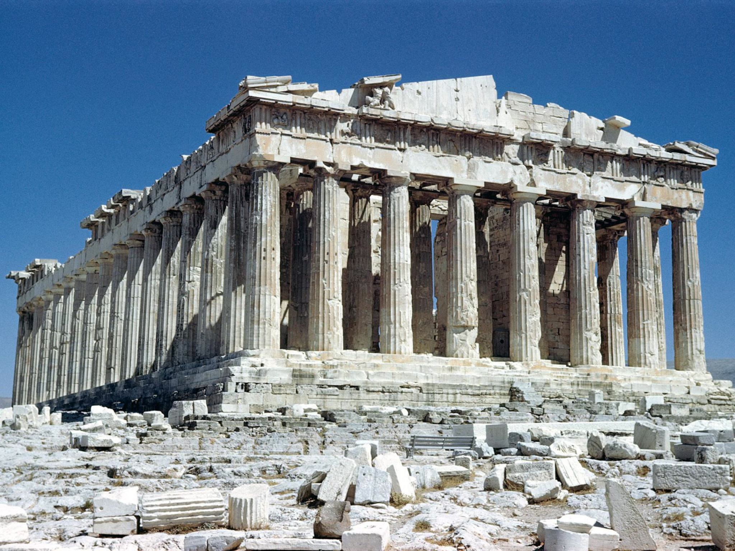
Griego: Lección 18
Sustantivos y Adjetivos
3ª Declinación; τις, τίς

Slide 2
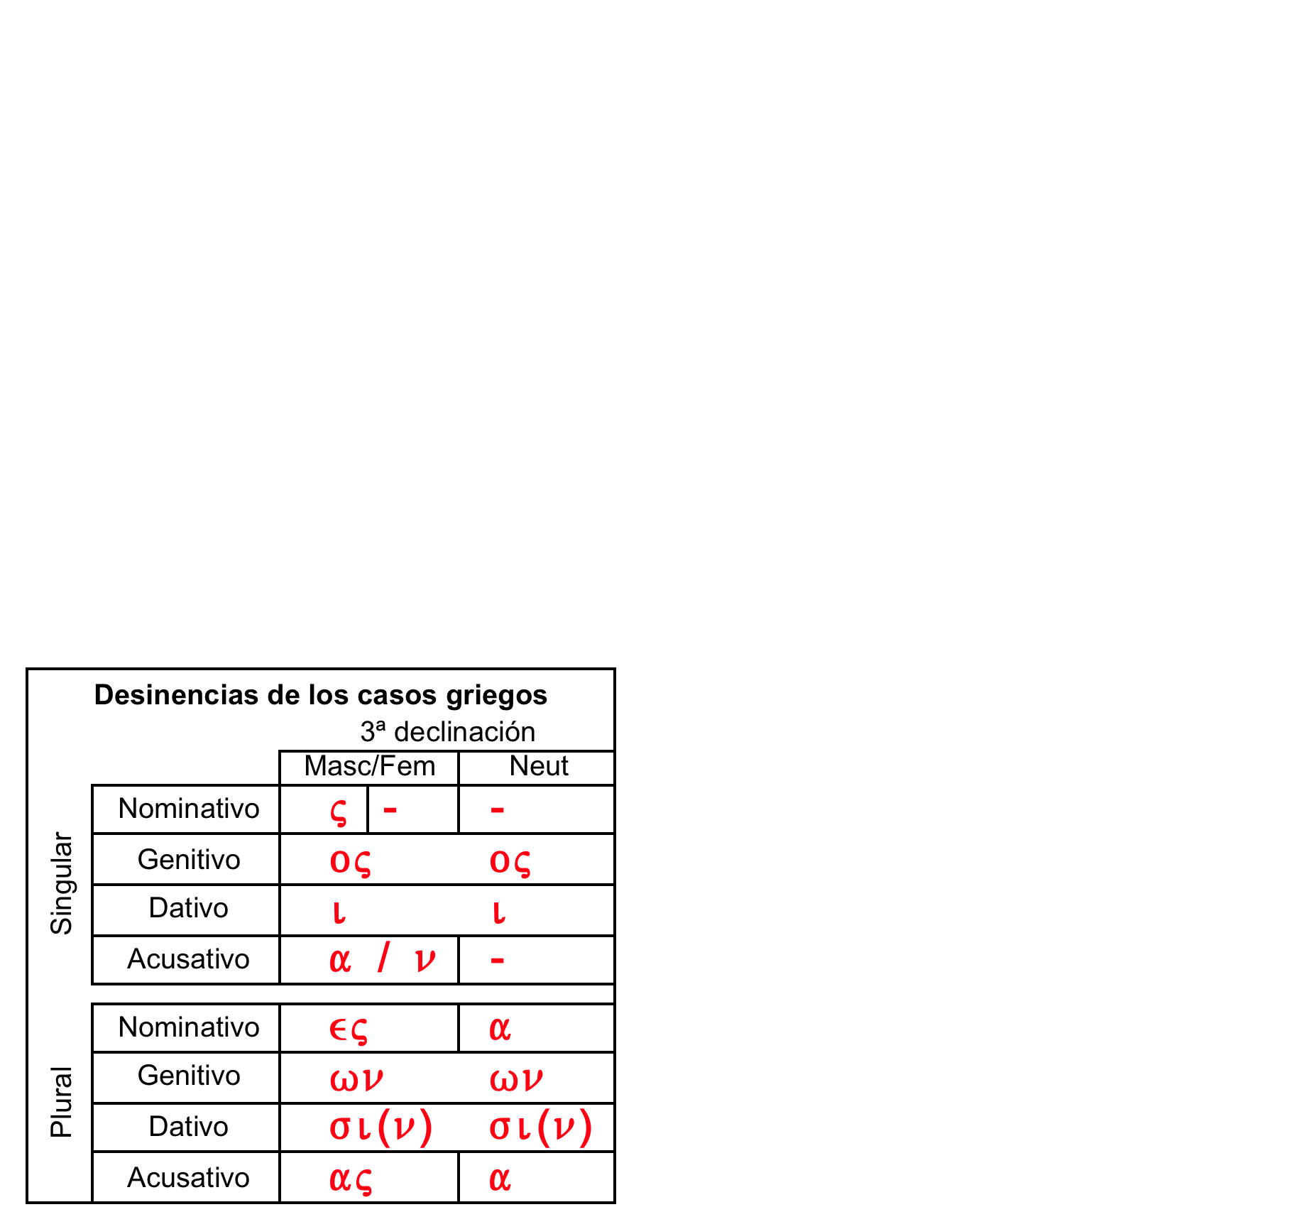

Slide 3
Desinencias de los casos griegos.
 |  | 1ª y 2ª declinación |  |  |  |  | 3ª declinación
 |  | masc | fem |  | neut |  | masc/fem |  | neut
sing | nom | oj | a | h | on |  | j | & | &
 | gen | ou | aj | hj | ou |  | oj |  | oj
 | dat | w| | a| | h| | w| |  | i |  | i
 | acu | on | an | hn | on |  | a/n |  | &
plur | nom | oi | ai |  | a |  | ej |  | a
 | gen | wn | wn |  | wn |  | wn |  | wn
 | dat | oij | aij |  | oij |  | si$n% |  | si$n%
 | acu | ouj | aj |  | a |  | aj |  | a

Slide 4
Desinencias de los casos griegos: 3ª declinación
 |  | Masc/Fem |  | Neut
 | Nominativo | j | & | &
 | Genitivo | oj |  | oj
 | Dativo | i |  | i
 | Acusativo | a Æ n |  | &
 | Nominativo | ej |  | a
 | Genitivo | wn |  | wn
 | Dativo | si$n% |  | si$n%
 | Acusativo | aj |  | a
Singular
Plural

Slide 5
Declinación de ti,j
 |  | Masc/Fem | Neut
 | Nom | ti,j | ti,
 | Gen | ti,noj | ti,noj
 | Dat | ti,ni | ti,ni
 | Acus | ti,na | ti,
 | Nom | ti,nej | ti,na
 | Gen | ti,nwn | ti,nwn
 | Dat | ti,si$n% | ti,si$n%
 | Acus | ti,naj | ti,na
Singular
Plural

Slide 6
Declinación de ti,j
 |  | Masc/Fem | Neut
 | Nom | ti,j | ti, $&%
 | Gen | ti,noj | ti,noj
 | Dat | ti,ni | ti,ni
 | Acus | ti,na | ti, $&%
 | Nom | ti,nej | ti,na
 | Gen | ti,nwn | ti,nwn
 | Dat | ti,si$n% | ti,si$n%
 | Acus | ti,naj | ti,na
Singular
Plural

Slide 7
ti, le,gei o` ku,riojÈ
ti,noj e;labon oi` maqh,tai tou.j lo,gouj*
 | Tiempo | Voz | Modo | Persona | Número | Género | Caso | Forma léxica | Traducción
ti,noj
e;labon

Slide 8
ti, le,gei o` ku,riojÈ
¿qué dice el Señor?
ti,noj e;labon oi` maqh,tai tou.j lo,gouj*
 | Tiempo | Voz | Modo | Persona | Número | Género | Caso | Forma léxica | Traducción
ti,noj
e;labon

Slide 9
ti, le,gei o` ku,riojÈ
¿qué dice el Señor?
ti,noj e;labon oi` maqh,tai tou.j lo,gouj*
 | Tiempo | Voz | Modo | Persona | Número | Género | Caso | Forma léxica | Traducción
ti,noj |  |  |  |  | S | M | G | ti,j | de quién
e;labon

Slide 10
ti, le,gei o` ku,riojÈ
¿qué dice el Señor?
ti,noj e;labon oi` maqh,tai tou.j lo,gouj*
 | Tiempo | Voz | Modo | Persona | Número | Género | Caso | Forma léxica | Traducción
ti,noj |  |  |  |  | S | M | G | ti,j | de quién
e;labon | A2 | A | I | 3 | P |  |  | λαμβάνω | recibieron

Slide 11
ti, le,gei o` ku,riojÈ
¿qué dice el Señor?
ti,noj e;labon oi` maqh,tai tou.j lo,gouj*
¿De quién recibieron los discípulos las palabras?
 | Tiempo | Voz | Modo | Persona | Número | Género | Caso | Forma léxica | Traducción
ti,noj |  |  |  |  | S | M | G | ti,j | de quién
e;labon | A2 | A | I | 3 | P |  |  | λαμβάνω | recibieron

Slide 12
Lc 20:33 h` gunh. ou=n evn th/| avnasta,sei ti,noj auvtw/n gi,netai gunh,È
oi` ga.r e`pta. e;scon auvth.n gunai/kaÅ

Slide 13
Lc 20:33 h` gunh. ou=n evn th/| avnasta,sei ti,noj auvtw/n gi,netai gunh,È
oi` ga.r e`pta. e;scon auvth.n gunai/kaÅ
La mujer pues, en la resurrección
¿de quién de ellos será mujer?
pues los siete la tuvieron por mujer.

Slide 14
 | consonante final del tema |  |  | + s cambia a
Labiales | p | b | f | y
Palatales | k | g | c | x
Linguales | t | d | q | s
n + s = s

Slide 15
palabras liquido-nasales
l
m
n
r
s
+
=

Slide 16
palabras liquido-nasales
l
m
n
r
l
m
n
r
s
+
=

Slide 17
 | consonante final del tema |  |  | + s cambia a
Labiales | p | b | f | y
Palatales | k | g | c | x
Linguales | t | d | q | s
n + s = s
pant + (-) = pa/n

Slide 18


Slide 19

pant + a = pa,nta
SMA, PNN, PNA
t
a
pan

Slide 20
pant + (-) = pa/n
SNN, SNA
t
pan
a

Slide 21
pant + (-) = pa/n
SNN, SNA
pan
t
a

Slide 22
pant + s = pa/j
SMN
t
pan
pa

Slide 23
pant + s = pa/j
SMN
s
pa
pa

Slide 24
pant + s = pa/j
j
SMN
pa
pa

Slide 25
pant + sa = pa/sa
SFN
s
a
pa

Slide 26
ca,rij( ca,ritoj( h` : gracia
Jn 1:17 o[ti o` no,moj dia. Mwu?se,wj evdo,qh(
h` ca,rij kai. h` avlh,qeia
dia. VIhsou/ Cristou/ evge,netoÅ

Slide 27
ca,rij( ca,ritoj( h` : gracia
Jn 1:17 o[ti o` no,moj dia. Mwu?se,wj evdo,qh(
h` ca,rij kai. h` avlh,qeia
dia. VIhsou/ Cristou/ evge,netoÅ
“porque la ley por medio de Moisés fue dada, la gracia y la verdad
por medio de Jesucristo llegaron”.

Slide 28
sa,rx( sa,rkoj( h` : carne, cuerpo
Jn 8:15 u`mei/j kata. th.n sa,rka kri,nete(
evgw. ouv kri,nw ouvde,naÅ

Slide 29
sa,rx( sa,rkoj( h` : carne, cuerpo
Jn 8:15 u`mei/j kata. th.n sa,rka kri,nete(
evgw. ouv kri,nw ouvde,naÅ
“ustedes conforme a la carne juzgan,
yo no juzgo a nadie”.

Slide 30
nt + s = s
kt + s = x

Slide 31
Juan 3:2 οὗτος ἦλθεν πρὸς αὐτὸν νυκτὸς καὶ εἶπεν αὐτῷ,

Slide 32
Juan 3:2 οὗτος ἦλθεν πρὸς αὐτὸν νυκτὸς καὶ εἶπεν αὐτῷ,
“este vino a él de noche y le dijo…”

Slide 33
Juan 3:2 οὗτος ἦλθεν πρὸς αὐτὸν νυκτὸς καὶ εἶπεν αὐτῷ,
“este vino a él de noche y le dijo…”
kt + s = x

Slide 34
Juan 3:2 οὗτος ἦλθεν πρὸς αὐτὸν νυκτὸς καὶ εἶπεν αὐτῷ,
“este vino a él de noche y le dijo…”
kt + s = x
νύξ, νύκτος, ἡ

Slide 35
nt + s = s
kt + s = x
ont + $&% = wn

Slide 36
Efesios 2:2 ἐν αἷς ποτε περιεπατήσατε κατὰ τὸν αἰῶνα τοῦ κόσμου τούτου, κατὰ τὸν ἄρχοντα τῆς ἐξουσίας τοῦ ἀέρος, τοῦ πνεύματος τοῦ νῦν ἐνεργοῦντος ἐν τοῖς υἱοῖς τῆς ἀπειθείας·

Slide 37
Efesios 2:2 ἐν αἷς ποτε περιεπατήσατε κατὰ τὸν αἰῶνα τοῦ κόσμου τούτου, κατὰ τὸν ἄρχοντα τῆς ἐξουσίας τοῦ ἀέρος, τοῦ πνεύματος τοῦ νῦν ἐνεργοῦντος ἐν τοῖς υἱοῖς τῆς ἀπειθείας·
“en las cuales antes andaron conforme al orden del mundo este, conforme al príncipe de la autoridad del aire, el espíritu que ahora obra en los hijos de desobediencia.”

Slide 38
Efesios 2:2 ἐν αἷς ποτε περιεπατήσατε κατὰ τὸν αἰῶνα τοῦ κόσμου τούτου, κατὰ τὸν ἄρχοντα τῆς ἐξουσίας τοῦ ἀέρος, τοῦ πνεύματος τοῦ νῦν ἐνεργοῦντος ἐν τοῖς υἱοῖς τῆς ἀπειθείας·
“en las cuales antes andaron conforme al orden del mundo este, conforme al príncipe de la autoridad del aire, el espíritu que ahora obra en los hijos de desobediencia.”
ont + $&% = wn
ἄρχων, ἄρχοντος, ὁ

Slide 39
Declinación de pa/j
 |  | Masculino | Feminino | Neutro
 | Nom | pa/j | pa/sa | pa/n
 | Gen | panto,j | pa,shj | panto,j
 | Dat | panti, | pa,sh| | panti,
 | Acu | pa,nta | pa/san | pa/n
 | Nom | pa,ntej | pa/sai | pa,nta
 | Gen | pantw/n | pasw/n | pa,ntwn
 | Dat | pa/si$n% | pa,saij | pa/si$n%
 | Acu | pa,ntaj | pa,saj | pa,nta
Singular
Plural

Slide 40
Declinación de pa/j
 |  | Masculino | Feminino | Neutro
 | Nom | pa/j | pa/sa | pa/n $&%
 | Gen | panto,j | pa,shj | panto,j
 | Dat | panti, | pa,sh| | panti,
 | Acu | pa,nta | pa/san | pa/n $&%
 | Nom | pa,ntej | pa/sai | pa,nta
 | Gen | pantw/n | pasw/n | pa,ntwn
 | Dat | pa/si$n% | pa,saij | pa/si$n%
 | Acu | pa,ntaj | pa,saj | pa,nta
Singular
Plural

Slide 41
Juan 1:16 ὅτι ἐκ τοῦ πληρώματος αὐτοῦ ἡμεῖς πάντες ἐλάβομεν
καὶ χάριν ἀντὶ χάριτος·

Slide 42
Juan 1:16 ὅτι ἐκ τοῦ πληρώματος αὐτοῦ ἡμεῖς πάντες ἐλάβομεν
καὶ χάριν ἀντὶ χάριτος·
“porque de la plenitud de él todos nosotros recibimos y gracia sobre gracia.”

Slide 43
Juan 1:16 ὅτι ἐκ τοῦ πληρώματος αὐτοῦ ἡμεῖς πάντες ἐλάβομεν
καὶ χάριν ἀντὶ χάριτος·
“porque de la plenitud de él todos nosotros recibimos y gracia sobre gracia.”
Juan 1:16 ὁ πατὴρ ἀγαπᾷ τὸν υἱὸν καὶ πάντα δέδωκεν ἐν τῇ χειρὶ αὐτοῦ.

Slide 44
Juan 1:16 ὅτι ἐκ τοῦ πληρώματος αὐτοῦ ἡμεῖς πάντες ἐλάβομεν
καὶ χάριν ἀντὶ χάριτος·
“porque de la plenitud de él todos nosotros recibimos y gracia sobre gracia.”
Juan 1:16 ὁ πατὴρ ἀγαπᾷ τὸν υἱὸν καὶ πάντα δέδωκεν ἐν τῇ χειρὶ αὐτοῦ.
“el padre ama al hijo y todas las cosas ha dado en la mano de él.”

Slide 45
 |  | nu,x | avnh,r | fw/j
 | Nom | nu,x | avnh,r | fw/j
 | Gen | nu,ktoj | avndro,j | fw,toj
 | Dat | nu,kti | avndri, | fw,ti
 | Acu | nu,kta | avndra, | fw/j
 | Nom | nu,ktej | avndre,j | fw,ta
 | Gen | nu,ktwn | avndrw,n | fw,twn
 | Dat | nu,xi$n% | avndra,si$n% | fw,si$n%
 | Acu | nu,ktaj | avndra,j | fw,ta
Singular
Plural

Slide 46
Jn 1:4 evn auvtw/| zwh. h=n( kai. h` zwh. h=n
to. fw/j tw/n avnqrw,pwn\

Slide 47
Jn 1:8-9 ouvk h=n evkei/noj to. fw/j( avllV i[na marturh,sh| peri. tou/ fwto,jÅ VHn to. fw/j to. avlhqino,n( o] fwti,zei pa,nta a;nqrwpon( evrco,menon eivj to.n ko,smonÅ

Slide 48
Jn 6:53 ei=pen ou=n auvtoi/j o` VIhsou/j( VAmh.n avmh.n le,gw u`mi/n( eva.n mh. fa,ghte th.n sa,rka tou/ ui`ou/ tou/ avnqrw,pou kai. pi,hte auvtou/ to. ai-ma( ouvk e;cete zwh.n evn
e`autoi/jÅ

